Slide 1






2-1 如图所示，假设物体沿着竖直面上圆弧形轨道下滑，轨道是光滑的，在从A到C的下滑过程中，下面哪个说法是正确的？（ E ）
(A) 它的加速度大小不变，方向永远指向圆心
(B) 它的速率均匀增加
(C) 它的合外力大小变化，方向永远指向圆心
(D) 它的合外力大小不变
(E) 轨道支持力的大小不断增加

Slide 2
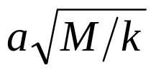

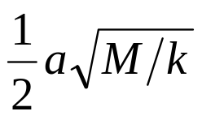


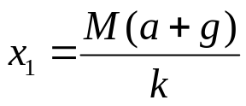
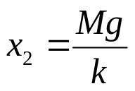

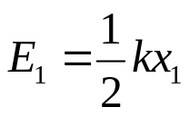
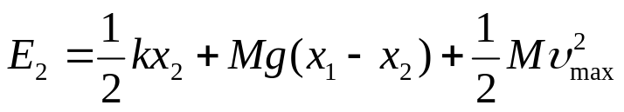


2-2 在以加速度a向上运动的电梯内，挂着一根劲度系数为k、质量不计的弹簧。弹簧下面挂着一质量为M的物体，物体相对于电梯的速度为零。当电梯的加速度突然变为零后，电梯内的观测者看到物体的最大速度为（ A ）
(A) (B)
(C) (D)
x₂
末态
M
x₁
解：
电梯的加速度突然变为零之前，弹簧的伸长量设为x₁
（为画图的方便，不妨设弹簧的原长为零）
初态
M
依题设，有：
电梯的加速度突然变为零的那一刻，在电梯内的人看来，M是静止的（在地面上的人看来，M是向上运动的），随后，M向上运动，弹簧的伸长量随之减小，当弹簧的弹力和M的重力平衡时，M的速率最大，此刻弹簧的伸长量设为x₂，则有:
以电梯内的观测者为参考系，以初态M所处位置为重力势能零点，如图。则对弹簧+M系统：
初态系统的机械能为
末态系统的机械能为
系统机械能守恒
综上，可求得：

Slide 3
2-3 用一根细线吊一重物，重物质量为5 kg，重物下面再系一根同样的细线，细线只能承受70 N的拉力。现在突然向下拉一下下面的细线。设力最大值为50 N，则（ D ）
(A) 下面的线先断 (B) 上面的线先断
(C) 两根线一起断 (D) 两根线都不断
5 kg
解：
绳中的张力是在绳伸长时产生的，绳无形变则无张力。
对下端绳施以一极短时力，重物获得一瞬时加速度，但因持续
时间极短，形成的位移极小，也即，在这一极短的时间内，上
端的绳子还来不及有足以产生张力的伸长量（当然，是在重物
引起的伸长量的基础上的一个额外伸长量）。故上端绳中的张
力的量值仍然是重物的重力值。下端绳中的张力依题设是小于
50N的。综上，两根绳都不会断。

Slide 4






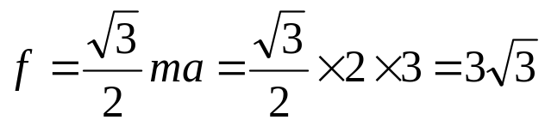
2-4 倾角为 的一个斜面体放置在水平桌面上，一个质量为2 kg的物体沿斜面下滑，下滑的加速度为3.0 m/s²，如图所示。若此时斜面静止在桌面上不动，则斜面体与桌面间的静摩擦力f = N
F
f"
mg
N
解：
斜面体M受力如右图所示，系有：重力Mg与桌面支持力N，m的压力N′及摩擦力f′，地面的摩擦力f
m
f
f'
N'
因M静止，故上述所有力的矢量和为零，
Mg
物体m受力如右上图所示，系有：重力mg, 斜面支持力F，斜面的摩擦力f″，在 此三力作用下，m沿斜面加速下滑，
显然，
综上，

Slide 5


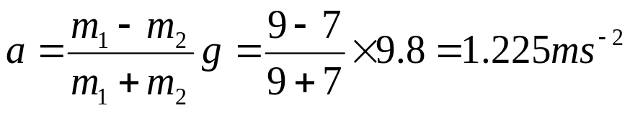
2-5 跨过一个无摩擦定滑轮的一根绳子，一端挂有9 kg质量，另一端挂有7 kg质量，如图所示。则加速度为 ，绳中的张力为 。
T
m₁
T
m₂
m₁g
m₂g

Slide 6
2-6 沿水平方向的外力F将物体A压在竖直墙上，如图所示。由于物体与墙之间有摩擦力，此时物体保持静止，并设其所受静摩擦力为f₀. 若外力增至2F，则此时物体所受静摩擦力为多少？
F
A
解：
f₀
物体A的受力如右图所示
墙面的支持力
F
N
mg
物体A静止，必有
f₀ = mg
F = N
F增大，则N相应地增大，但不改变f₀ = mg这一结果。
也即，物体所受静摩擦力仍为f₀

Slide 7
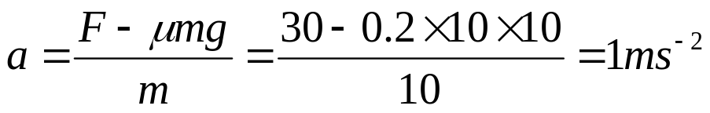

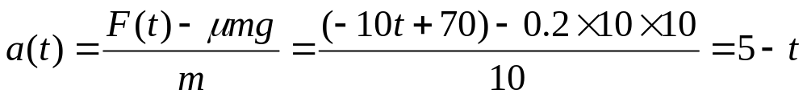
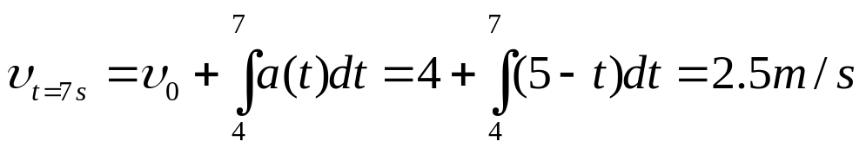
2-7质量m为10kg 的木箱放在地面上，在水平拉力F的作用下由静止开始沿直线运动，其拉力随时间的变化关系如图所示。已知木箱与地面间的摩擦系数μ为0.2，求t为4s和7s时，木箱的速度大小。（g = 10 m/s²）
F/N
解：
30
由题设知，物体m在0到4s这段时间内作
初速为0的匀加速直线运动，加速度为
0
4
7
t/s
物体随后在4s到7s这段时间内作初速为4m/s的变加速度直线运动，
加速度为

Slide 8
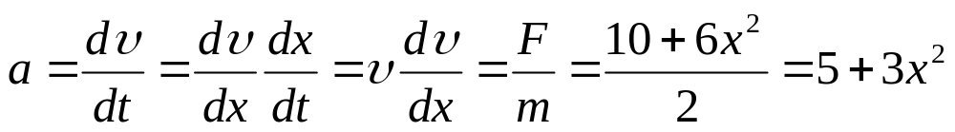
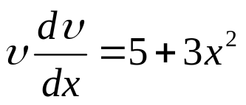

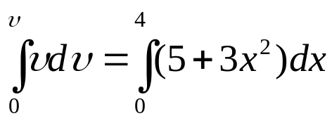

2-8 某质点质量m = 2.00 kg ，沿x轴做直线运动，受外力F = 10+6x²（SI制）。若在x₀ = 0 处，速度v₀ = 0，求该物体移到x = 4.00 m处时速度的大小。
解：

Slide 9

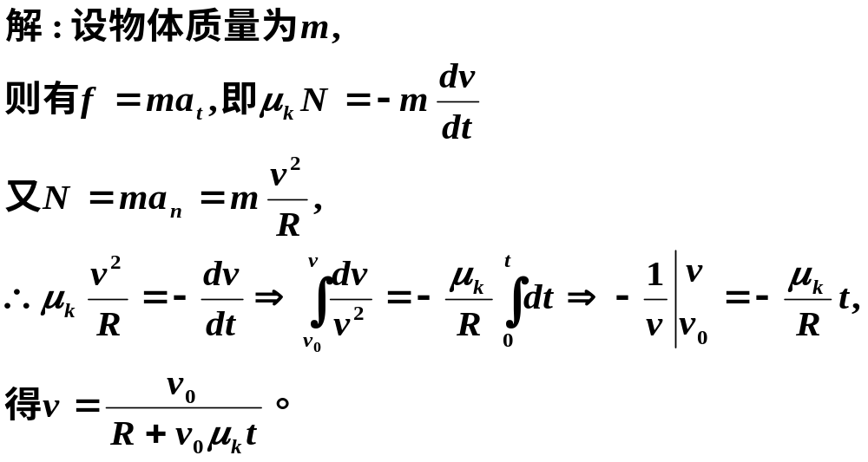
2-9 光滑的水平桌面上放置一固定 的圆环带，半径为R，一物体贴着环带的内侧运动，如图所示。物体与环带间的滑动摩擦系数为μ_{k}，设物体在某一时刻经A点时的速率为v₀，求此后t时间物体的速率以及从A点开始所经过的路程。
A
R

Slide 10
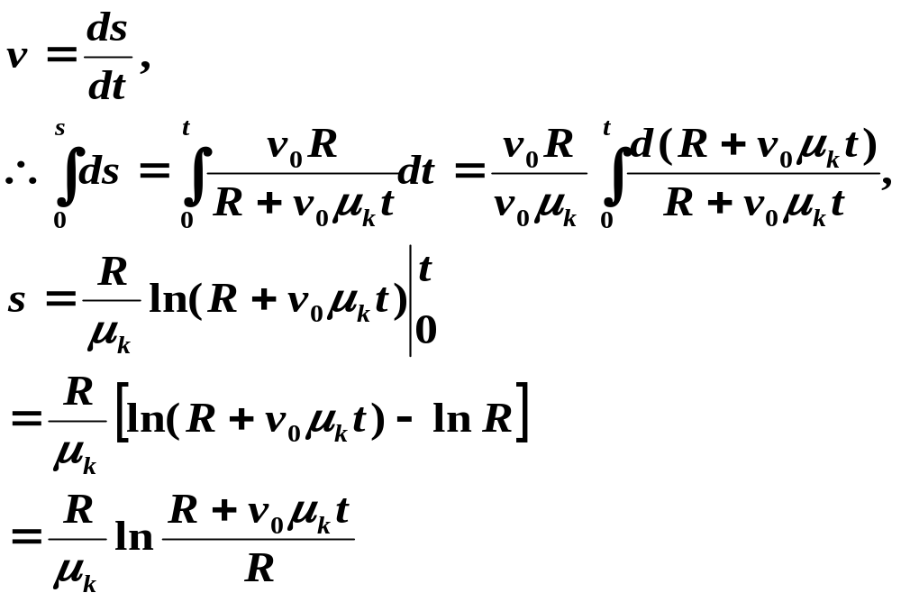

Slide 11




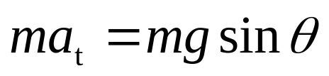


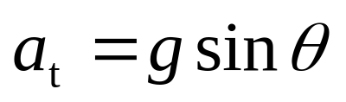





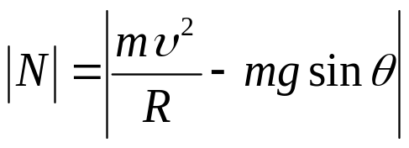
2-10 质量为m 的物体在竖直平面内沿着半径为R的圆形轨道作圆周运动．设t时刻物体瞬时速度的大小为 ，速度的方向与竖直方向成 角（如图所示）．求：⑴ t时刻物体的切向加速度 和法向加速度 ；⑵ t时物体对轨道的压力的大小。
解：
（轨道光滑）m受重力mg、轨道的支持力N′
m
（1）
切向：
R
O
法向：
m
（2）
R
O
物体对轨道的压力N与轨道对物体的支持力N′
是一对作用与反作用力，大小相等

Slide 12

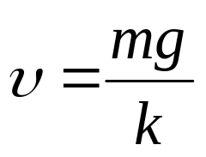
2-11 质量为m的静止物体自较高的空中落下，它除受重力外，还受到一个与速度成正比的阻力的作用，比例系数为k > 0，求下落物体的收尾速度（即最后物体作匀速运动时的速度）。
解：
物体最后作匀速运动时，合外力为零，必有：
kv
故收尾速度
m
mg
y

Slide 13
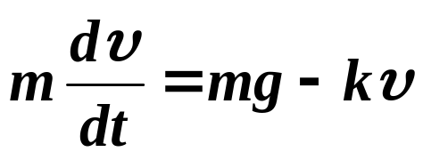
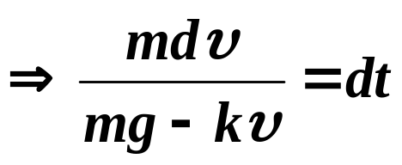
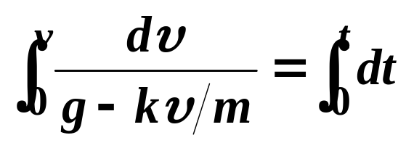
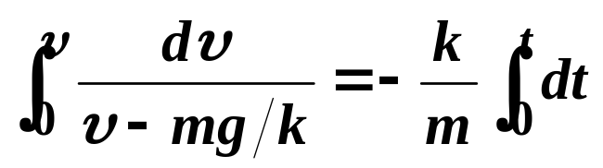
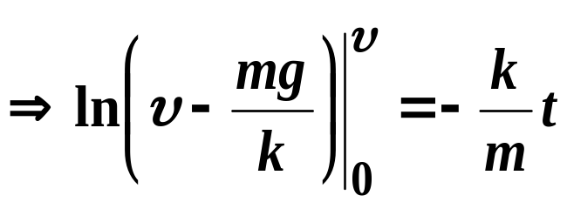
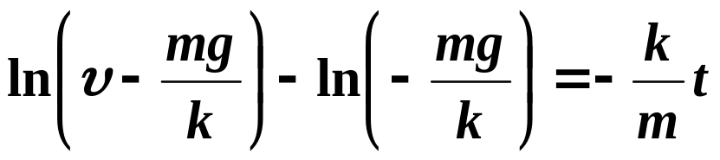
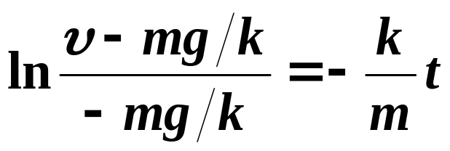
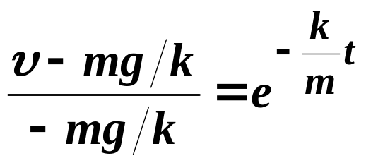
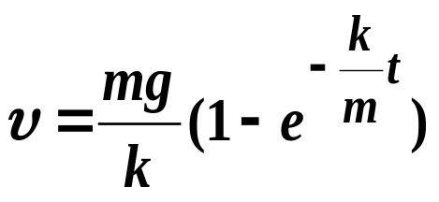
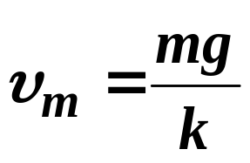

2-11 质量为m的静止物体自较高的空中落下，它除受重力外，还受到一个与速度成正比的阻力的作用，比例系数为k > 0，求（1）t时刻该物体的下落速度；（2）该下落物体的收尾速度（即最后物体作匀速运动时的速度）．
kv
解：
x
mg
“最后”,相当于 , 则有

Slide 14
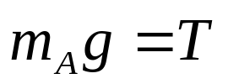
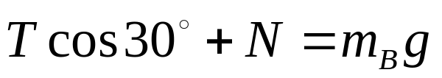
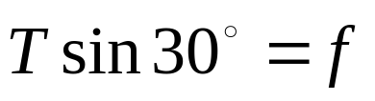
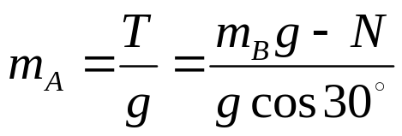
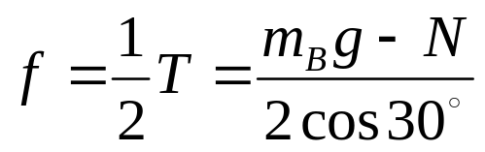
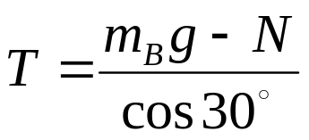
2-12 如图所示，绳CO与竖直方向成 角，O为一定滑轮，物体A与物体B用跨过定滑轮的细绳相连，处于平衡状态。已知B的质量为10kg，地面对B的支持力为80N。若不考虑滑轮的大小，求：
(1) 物体A的质量；（2）物体B与地面的摩擦力；（3）绳CO的拉力。（取g = 10 m/s²）
C
解：
（滑轮光滑，与绳之间无摩擦力）
物体A、B的受力如图所示。平衡时，
有
O
A
B
T
N
A
T
f
(1)
A
m_{A}g
m_{B}g
(2)
(3)

Slide 15

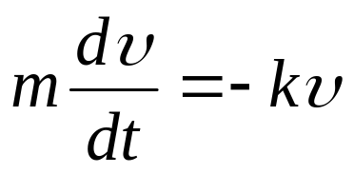
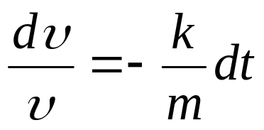
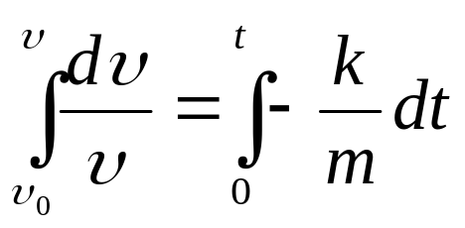
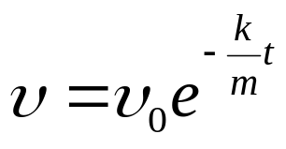
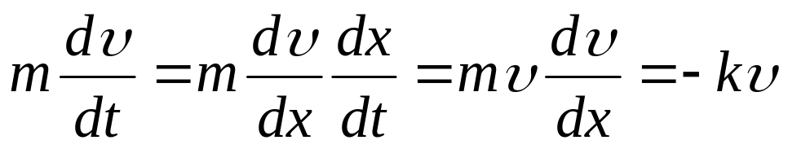
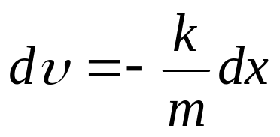
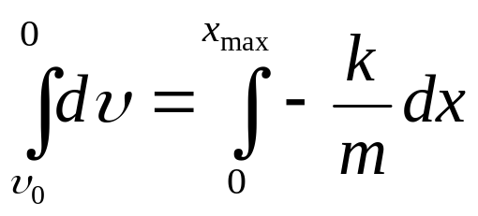
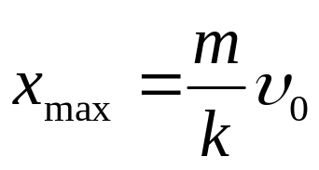
2-13 质量为m的子弹以速度 水平射入沙土中。设子弹所受阻力与速度反向，大小与速度成正比，比例系数为k，忽略子弹的重力，求（1）子弹射入沙土后，速度随时间变化的函数式；（2）子弹进入沙土的最大深度。
解：
（1）
（2）
子弹进入沙土的深度达最大时，速度为0

Slide 16
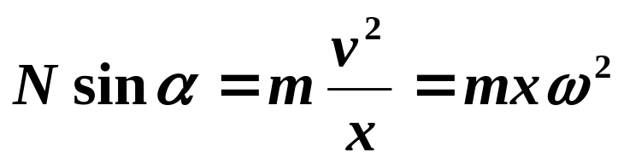

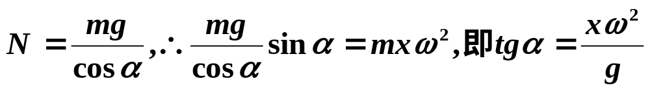
2-14 如图所示，一弯曲的棒OA可绕OY轴转动，OA上有一个小环，可无摩擦地沿OA运动。当OA绕OY轴以角速度ω转动时，欲使小环与杆OA保持相对静止，试求杆OA的形状（即即给出函数关系y=f(x)=?）。
y
A
解：小环作圆周运动，
其向心力为
N
mg
α
O
x
小环在y向加速度为零，则
则

Slide 17
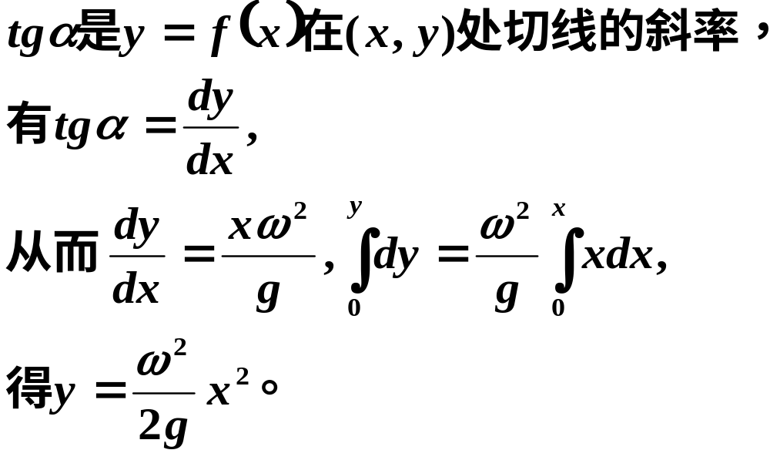

Slide 18





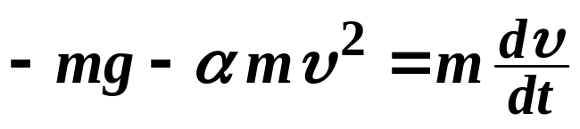
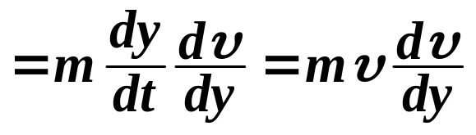
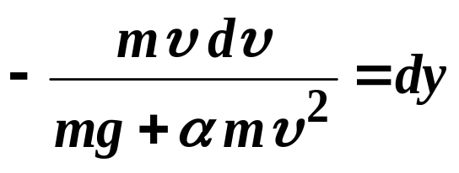







2-15 以初速率 从地面竖直上抛出一质量为m的小球，小球除受重力外，还受一个大小为 的黏滞阻力（ 为常数， 为小球运动的速率），求当小球回到地面时的速率。
解：取地面为原点，y轴正向竖直向上．
小球上抛时，由牛顿第二定律有
y
mg
mg
o
得最大高度
小球下落时，由牛顿第二定律有
得
解得

